Slide 1
Talep Miktarını Belirleyen Unsurlar
Fiyat
İlişkili diğer malların fiyatları
Gelir
Nüfus
Tercihler
Reel faiz oranı
Geleceğe dönük beklentiler

Slide 2
Arz
Belirli bir zaman içinde üretici firmaların satmayı planladıkları mal ve hizmet miktarı-satış arzusu.

Slide 3
Arz Kanunu
Daha fazla üretmek daha fazla maliyet ister,arz edilen miktar azalır..
Fiyat Talep

Slide 4
Arz miktarını etkileyen faktörler
Fiyat
Vergi
Girdi fiyatı
Teknoloji
Diğer malların fiyatı
Firma sayısı
Geleceğe dönük fiyat tahminleri

Slide 5
Arz miktarının etkilenme halleri
Arzın değişmesi-arz eğrisinde kaymalar
Fiyat değişmesi
Hem arz hem fiyat değişmesi

Slide 6
Genel Denge
Denge:Zıt güçler arası uzlaşı
Tüketiciler düşük fiyat
Üreticiler yüksek fiyat
Eşitleyen fiyat “denge fiyatı”
Arz ve talebin bir araya gelmesi “piyasa”

Slide 7
Genel Denge
Denge:Zıt güçler arası uzlaşı
Tüketiciler düşük fiyat
Üreticiler yüksek fiyat
Eşitleyen fiyat “denge fiyatı”
Arz ve talebin bir araya gelmesi “piyasa”

Slide 8
Denge fiyatı ve miktarında değişme
Talepte değişme
Arzda değişme
Hem arzda hem de talepte değişme

Slide 9
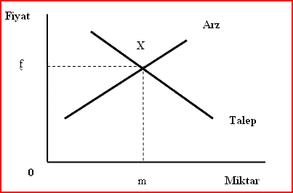
Piyasa dengesi
Arz ve Talebin bir araya gelmesi ile oluşur.
P>X düşme eğilimindedir (arz fazlası).
P<X artma eğilimindedir (talep fazlası).

